Slide 1

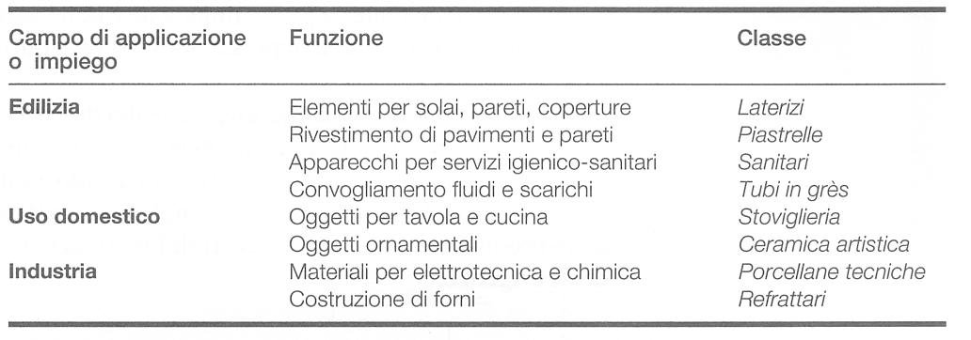
Materiali ceramici tradizionali
Classificazione dei ceramici tradizionali
I materiali ceramici possono essere classificati in base all'impiego ed alla funzione che svolgono.
Uso domestico: Laterizi, piastrelle, sanitari e tubi in gres, vengono impiegati in edilizia, stoviglieria e ceramica artistica
Applicazioni industriali: le porcellane tecniche ed i refrattari.

Slide 2
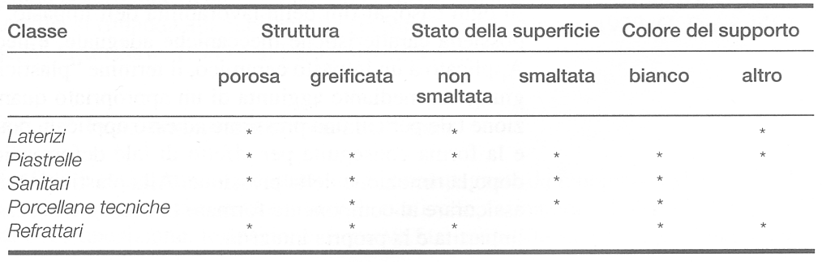
Materiali ceramici tradizionali
Un'ulteriore classificazione può essere fatta sulla base della struttura del supporto (porosa o greificata), dello stato della superficie (non smaltata o smaltata), del colore del supporto (bianco o colorato)

Slide 3
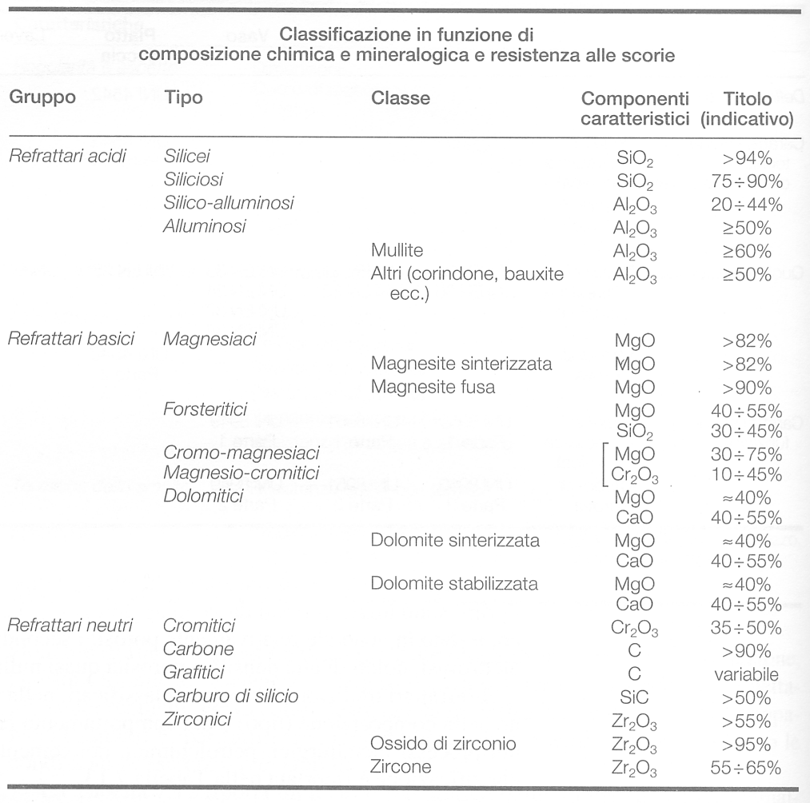
Mat. ceramici tradizionali: refrattari
- - Refrattari
Sono materiali in grado di resistere alle alte temperature, agli sbalzi termici, all'attacco chimico, all'abrasione, in presenza di elevati carichi statici.
Sono generalmente costituiti da ossidi o miscele di ossidi.
Possono essere classificati sulla base della composizione, della temperatura di rammollimento, del sistema di fabbricazione. Molto usata è la classificazione basata sulla capacità di resistere a sostanze acide o basiche.

Slide 4
Mat. ceramici tradizionali: refrattari
- -Refrattari acidi: reagiscono con scorie basiche. I più usati sono i silico-alluminosi, costituiti da silice e dal 20 al 44% di Al₂O₃, detti argillosi. Quelli con oltre il 50% di Al₂O₃ sono detti alluminosi. I mullitici hanno oltre il 60% di Al₂O₃ mentre con il 95% si ha il corindone.
Il comportamento dei refrattari silico-alluminosi si ricava dal diagramma SiO₂- Al₂O₃, che è caratterizzato dalla presenza di un eutettico al 5,5% di Al₂O₃ che fonde a 1578°C e di un composto, la mullite (3 Al₂O₃2 SiO₂), che contiene il 72% di Al₂O₃ e fonde a 1828°C.
Nel caso dei refrattari argillosi la materia prima di partenza è una miscela di argilla (caolinite), sabbia e chamotte (argilla calcinata). Nel caso dei refrattari alluminosi si può aggiungere all'argilla bauxite calcinata o allumina.
- Refrattari basici: sono costituiti prevalentemente da magnesia MgO o da calce CaO: regiscono con scorie acide.
- Refrattari neutri: sono per lo più a base di grafite e cromite (FeCr₂O₄). Sono dotati di elevata inerzia chimica e resistono bene a contatto sia di scorie acide che basiche.

Slide 5
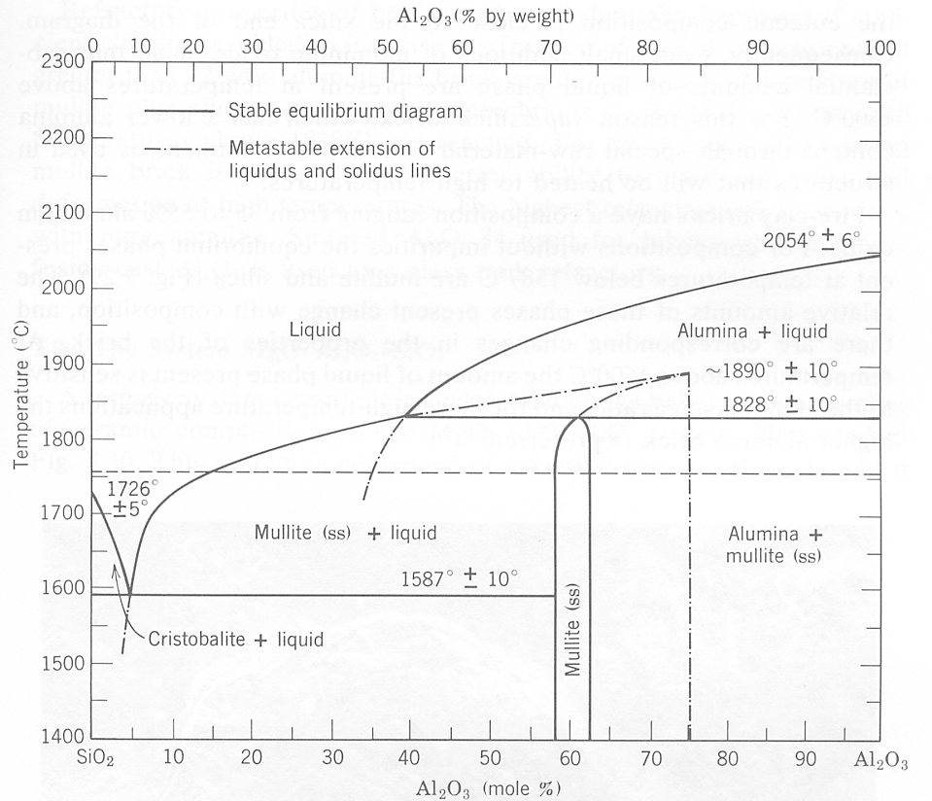
Mat. ceramici tradizionali: refrattari

Slide 6
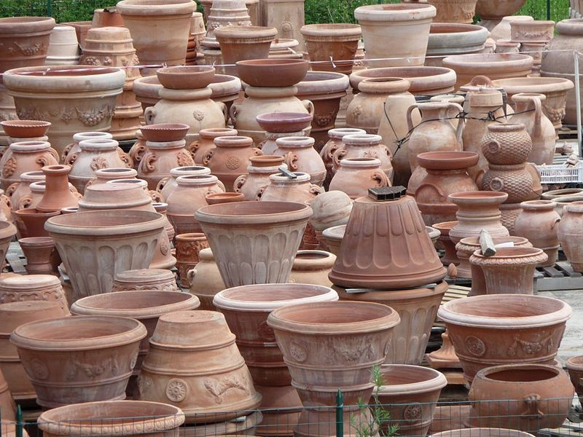
Mat. ceramici tradizionali: terracotte
Sono ceramiche che, dopo il processo di cottura presentano una colorazione che varia dal giallo al rosso mattone, grazie alla presenza di sali o ossidi di ferro. La cottura si effettua a 930 - 960 °C. La presenza di ossido di ferro, oltre a dare il colore tipico, migliora anche la resistenza meccanica della ceramica cotta.
Sono utilizzate sia senza rivestimento superficiale che con rivestimento. Le prime come ceramica strutturale e ornamentale: mattoni, tegole, coppi, vasi, brocche, ecc. Le seconde anche come vasellame da cucina: tazze, piatti.

Slide 7
Mat. ceramici tradizionali: gres
Si ottiene per mescolanze argillose naturali che producono ceramiche dette, appunto, greificate. È necessaria una temperatura tra 1200 °C a 1350 °C. I colori variano a seconda dei composti ferrosi presenti.
Possono venire smaltate, come per tutte le altre ceramiche, dopo la cottura vengono colorate allo stesso livello dell'impasto che contiene, di solito, un 33% circa di argille caolinitiche (bianche), un 50% di fondenti (principalmente feldspato) e la percentuale restante di materiali inerti (sabbie o quarzo).
Gres porcellanato: La cottura avviene ad una temperatura di circa 1150-1250 °C in forni lunghi sino a 140 m dove la materia prima è portata gradualmente alla temperatura massima, lì mantenuta per circa 25-30 minuti, e sempre gradualmente viene raffreddata sino a temperatura ambiente. Il processo di cottura determina la ceramizzazione/greificazione dell'impasto, attribuendone le tipiche caratteristiche di robustezza, impermeabilità e ingelività

Slide 8
Mat. ceramici tradizionali: porcellana
Principale componente ne è una particolare argilla bianca: il caolino idrossisilicato di alluminio. È stata inventata in Cina attorno al VIIIsec ed è realizzata appunto con caolino, silice (o sabbia quarzosa) e il feldspato.
Il caolino conferisce le proprietà plastiche e il colore bianco della porcellana ma non sempre;
il quarzo è il componente inerte e svolge la funzione da sgrassante (inoltre consente la vetrificazione);
il feldspato, viene definito fondente, perché, fondendo a temperature più basse, abbassa notevolmente la cottura dell'impasto ceramico (1280 °C). Esistono tipi anche molto diversi di porcellana, tipici delle diverse tradizioni di produzione

Slide 9
Mat. ceramici tradizionali: smaltatura
Ci sono molti modi di decorare e colorare la ceramica, anche in relazione al tipo di risultato che si desidera ottenere e alla cottura cui si sottoporrà il pezzo. I colori da ceramica sono essenzialmente di tre tipi:
Ingobbio - sono specifici colori per la decorazione della ceramica composti da argille già cotte e finissimamente triturate, caolino, sostanze minerali e ossidi. Sono, di fatto, smalti adatti a poter venire applicati sull'oggetto essiccato, ma prima della sinterizzazione. Questo permette di saltare un passaggio e cuocere l'oggetto una sola volta, dal momento che questi colori particolari tollerano l'alta temperatura cui si sottopone la ceramica. Gli ingobbi non sono tanto largamente diffusi, essendo costosi e dalle tinte tenui. Perché raggiungano la vetrificazione, inoltre, è necessario portare l'oggetto alla medesima temperatura dell'argilla che si ritrova nella composizione dell'ingobbio. Molti ceramisti che apprezzano la tecnica preparano da sé gli ingobbi che desiderano usare.

Slide 10
Mat. ceramici tradizionali: smaltatura
Cristalline dette anche Vetrine. Sono smalti di tipo vetroso, impermeabili e lucidi. Usualmente trasparenti, solo occasionalmente sono colorate. Lasciano intravedere l'argilla sottostante. Alle cristalline si aggiungono fondenti, quali il germano (che sostituisce il tossico ossido di piombo), gli alcali o i borati. Questo allo scopo di abbassare il punto di fusione.
Smalti - anch'essi di tipo vetroso. A differenza delle cristalline non sono trasparenti, ma coprenti. Ciò è determinato dalla presenza di componenti quali il feldspato potassico o sodico, bentonite stagno, e altri ancora.
La smaltatura di un pezzo in ceramica ha lo scopo di proteggere il pezzo dall'usura, di facilitarne la pulitura e la manutenzione e di decorarlo.
Se il pezzo viene smaltato e non colorato all'ingobbio la smaltatura avviene dopo la sinterizzazione e si utilizzano appositi smalti composti da una miscela in vari rapporti di vetro, opacizzanti, fondenti e terre. La smaltatura classica, pertanto è detta applicata al biscotto, ovvero all'oggetto già passato in cottura.

Slide 11
Mat. ceramici tradizionali: smaltatura
smaltatura ad aerografo
smaltatura per immersione
pittura a smalto
smaltatura elettrostatica
Dopo che si sia provveduto a smaltare la superficie dell'oggetto, si passa alla decorazione pittorica che è usualmente fatta a mano con pennello e colori ceramici. Questi colori ceramici sono ottenuti da ossidi minerali oppure da ossidi metallici addizionati di fondenti o indurenti. Dopo la smaltatura e la decorazione si procede con una seconda cottura, il cui scopo è quello di fissare lo smalto all'oggetto.

Slide 12
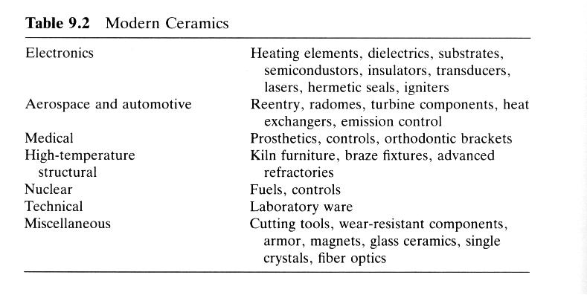
Mat. ceramici avanzati
Sono materiali di sintesi di tipo ossidico o non ossidico, ad elevata densità, che trovano applicazioni di tipo strutturale (utensili da taglio, parti resistenti all’usura, scudi termici), o di tipo funzionale (elettroceramici).

Slide 13
Mat. ceramici avanzati
Il processo di fabbricazione dei moderni materiali ceramici parte dalla selezione delle polveri, che viene fatta sulla base delle proprietà richieste al componente finito. I principali parametri che condizionano questa scelta sono:
purezza, distribuzione della dimensione delle particelle, reattività.
1- Purezza
La presenza di impurezze influenza proprietà importanti quali resistenza meccanica, vita a rottura, resistenza all’ossidazione, proprietà elettriche. Il loro effetto dipende dalla loro composizione e da quella della matrice, dalla distribuzione e dalle condizioni di esercizio (tempo, temperatura, sforzi, ambiente).

Slide 14
Mat. ceramici avanzati
2 - Dimensione delle particelle
La porosità finale di un manufatto diminuisce al diminuire delle dimensioni delle particelle ma, per ottenere una bassa porosità sarebbe necessario impiegare particelle di dimensioni diverse, in modo che le più piccole possano riempire i vuoti esistenti tra quelle più grandi.
Maggiore è la porosità dopo formatura, maggiori risulteranno la porosità e la dimensione dei grani dopo sinterizzazione. La scelta della distribuzione granulometrica dipende comunque dal tipo di componente che si vuole fabbricare. Se si vuole privilegiare la resistenza meccanica si deve operare in modo da avere bassa porosità e grani di piccole dimensioni, quindi si deve partire da polveri molto fini, inferiori al mm.

Slide 15
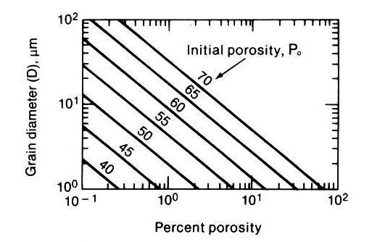
Mat. ceramici avanzati
Nel caso invece di refrattari si preferisce avere una struttura con una certa porosità per favorire le caratteristiche di isolamento termico, sono quindi necessarie polveri di dimensioni maggiori, ma distribuite in un ampio intervallo di dimensioni.
3 - Reattività
La dimensione delle particelle determina anche la loro reattività: particelle più piccole densificano più facilmente di particelle grandi (maggiore area superficiale).
Effetto della porosità al verde sulla porosità e sulla dimensione dei grani di Al₂O₃ dopo sinterizzazione

Slide 16
Mat. Cer. avanzati: preparazione polveri
Metodi meccanici
1.1Vagliatura
1.2 Separazione ad aria
1.3 Sedimentazione
1.4 Macinazione in mulino a palle
1.5 Macinazione per attrito
Metodi chimici
2.1 Precipitazione
2.2 Spray-drying
2.3 Freeze drying
2.4 sol-gel

Slide 17
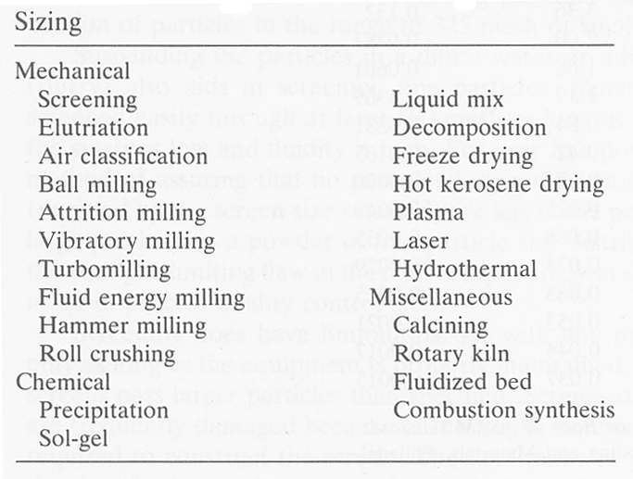
Mat. Cer. avanzati: preparazione polveri
Per ottenere polveri di diverse dimensioni e distribuzione granulometrica sono stati messi a punto diversi processi di sintesi e tecniche di separazione delle diverse frazioni granulometriche
Tecniche di macinazione e vagliatura

Slide 18
Mat. Cer. avanzati: preparazione polveri
Vagliatura
Consiste nel fare passare la polvere attraverso un setaccio con maglie di una data dimensione o attraverso una serie di setacci disposti in serie, ciascuno dotato di maglie di dimensioni minori rispetto a quelle del setaccio precedente. I setacci sono classificati in base al numero di mesh, cioè di aperture per pollice.
Le polveri vengono classificate sulla base del numero di mesh: una polvere da –200 mesh (0.076 mm) è costituita da particelle che passano tutte attraverso una setaccio da 200 mesh, una polvere da – 200 /+ 250 mesh è costituita da particelle che passano dal setaccio da 200 mesh, ma vengono tutte fermate dal setaccio da 250 mesh.

Slide 19
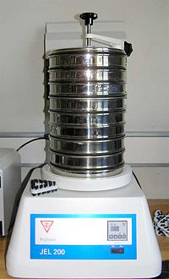

Mat. Cer. avanzati: preparazione polveri
La vagliatura può essere eseguita a secco o in sospensione. La prima viene per lo più eseguita per le particelle di dimensioni più grandi. Per quelle più piccole, al di sotto di 325 mesh (0.044 mm) , si preferisce quella in sospensione.
La possibilità di ricorrere alla vagliatura è limitata dalla tendenza delle particelle ad agglomerare ed a saldarsi tra di loro.

Slide 20
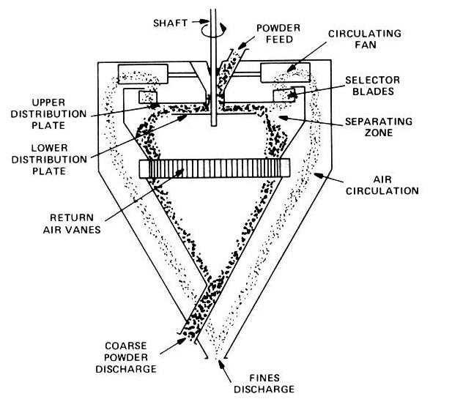
Mat. Cer. avanzati: preparazione polveri
Separatori ad aria
Si impiegano per separare una frazione grossolana di polveri secche da una fine. Sono molto efficienti per separare particelle tra 40 e 400 mesh. Non vanno bene per la classificazione di particelle più fini .
Percorso delle particelle grossolane e di quelle fini all'interno di un classificatore ad aria

Slide 21
Mat. Cer. avanzati: preparazione polveri
Sedimentazione
Si basa sulla diversa velocità di sedimentazione posseduta da particelle di dimensioni o densità diverse, poste in sospensione in un liquido.
Per migliorare l’efficienza di separazione si aggiungono al liquido degli agenti bagnanti e deflocculanti così da evitare la formazione di agglomerati.
Al termine delle operazioni di sedimentazione le particelle vengono separate per filtrazione o per evaporazione della fase liquida. Questa operazione tende ad impaccare le particelle che devono quindi essere sottoposte ad un’ulteriore trattamento prima di poterle usare.

Slide 22
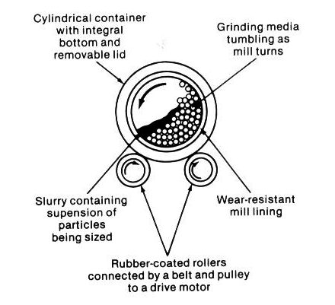
Mat. Cer. avanzati: preparazione polveri
Macinazione: mulino a palle
E’ uno dei sistemi più diffusi per ridurre la dimensione delle particelle. Le particelle da macinare sono messe all’interno di un contenitore cilindrico chiuso, contenete dei corpi macinanti in forma di sfere, di piccoli cilindri o di barrette, che viene posto in rotazione in posizione orizzontale.
La velocità di macinazione è determinata dai valori relativi di durezza, peso specifico e dimensione della polvere ceramica e del mezzo macinante. Comunemente si usano corpi macinanti di WC, acciaio, ZrO₂, Al₂O₃, SiO₂.
Il problema maggiore è rappresentato dalla contaminazione delle polveri da parte delle particelle che si distaccano per abrasione dai corpi macinanti e dalle pareti del cilindro.
Sezione trasversale di un mulino a palle:
La macinazione può essere eseguita sia a secco che in sospensione.

Slide 23
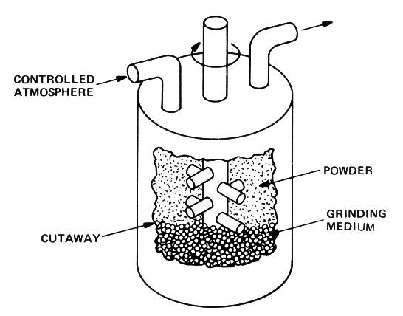
Mat. Cer. avanzati: preparazione polveri
Macinazione per attrito
Anche in questo caso la polvere da macinare è posta all’interno di un recipiente cilindrico contenente delle sfere. Ma in questo caso il movimento non è impartito dalla rotazione del cilindro, bensì da un albero munito di bracci, che viene posto in rotazione al suo interno.
La macinazione può essere eseguita a secco ed in sospensione ed avviene più rapidamente che nel caso precedente.
Mulino ad attrito

Slide 24
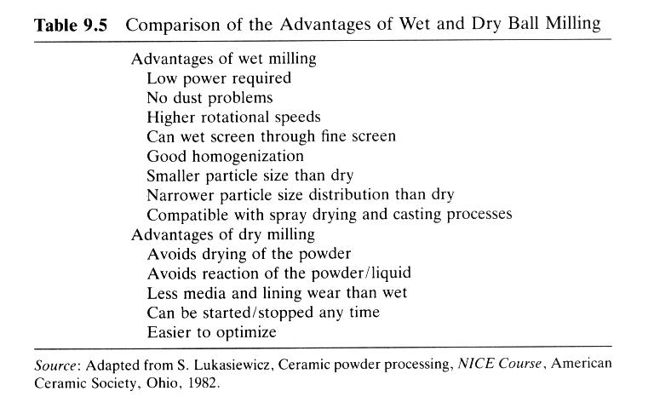
Mat. Cer. avanzati: preparazione polveri

Slide 25
Mat. Cer.: preparazione polveri metodi chimici
La preparazione di polveri mediante tecniche meccaniche, ha l’inconveniente di provocare:
un certo grado di contaminazione
non permettere un controllo accurato della distribuzione granulometrica
non permettere un controllo accurato della stechiometria
Questi inconvenienti possono essere sostanzialmente evitati facendo ricorso a metodi chimici di preparazione.

Slide 26
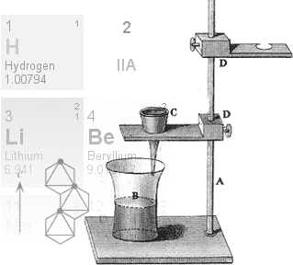
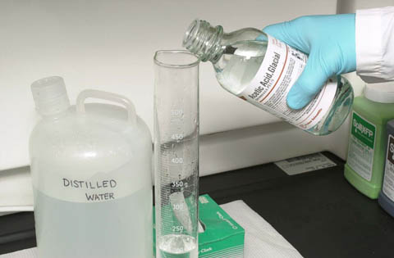
Mat. Cer.: preparazione polveri metodi chimici
Precipitazione:
Consiste nella dissoluzione in acqua di uno o più sali solubili contenenti i cationi desiderati, nella sua/loro precipitazione per aggiunta di un opportuno reattivo e nella decomposizione termica del precipitato fino ad ottenere l’ossido o gli ossidi desiderati.

Slide 27
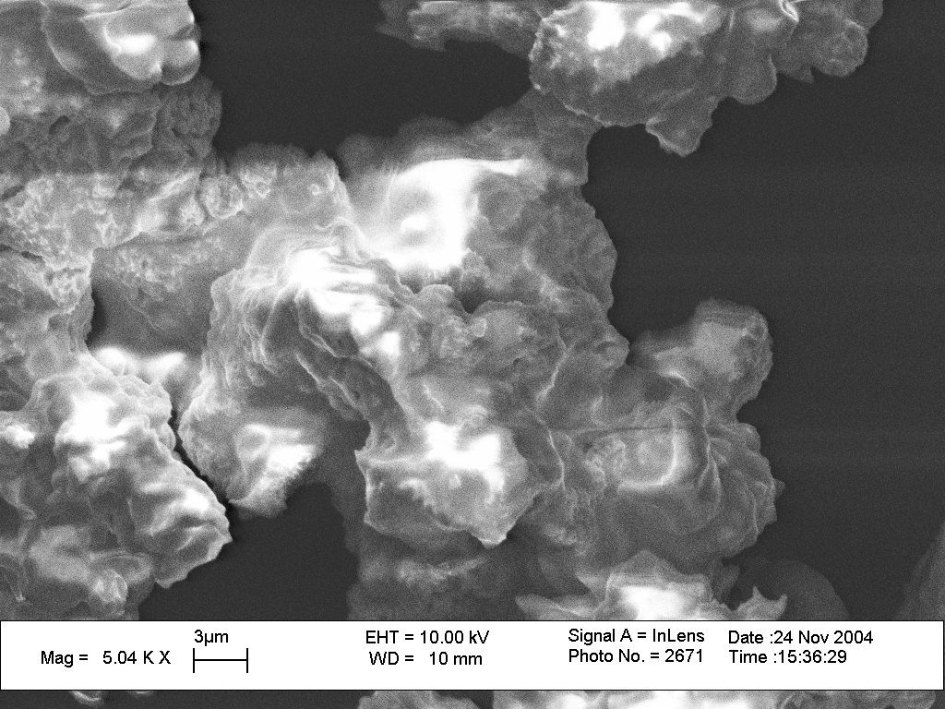
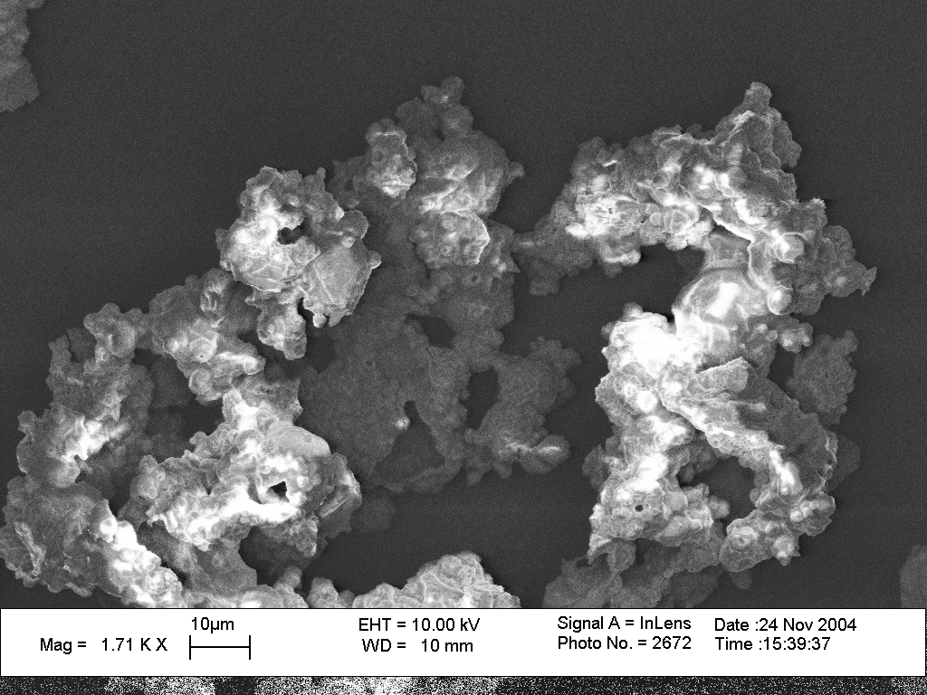
Mat. Cer.: preparazione polveri metodi chimici

Slide 28
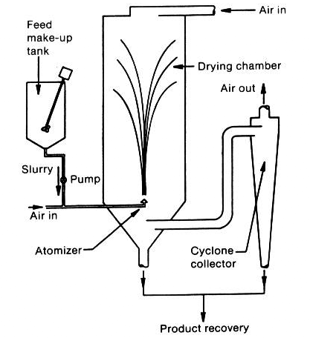
Mat. Cer.: preparazione polveri metodi chimici
Spray-drying:
In questo caso si prepara una soluzione contenente i cationi desiderati e la si nebulizza in goccioline minute, facendola fluire sotto pressione attraverso un ugello. Le goccioline vengono essiccate rapidamente in una corrente di aria calda formando particelle sferiche di dimensioni abbastanza uniformi.
Alla soluzione iniziale possono essere aggiunti tutti gli eventuali additivi, che vengono in tal modo uniformemente dispersi intorno alle particelle. Le polveri così ottenute sono successivamente sottoposte a calcinazione.
L’essiccazione può avvenire in controcorrente o equicorrente

Slide 29
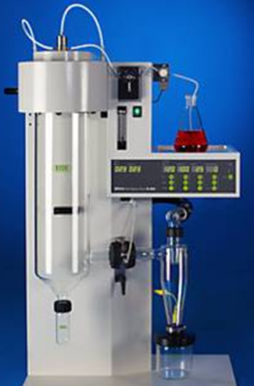
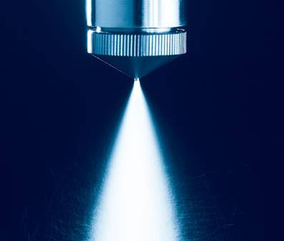
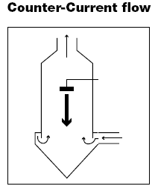
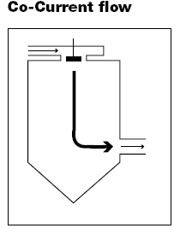
Mat. Cer.: preparazione polveri metodi chimici

Slide 30
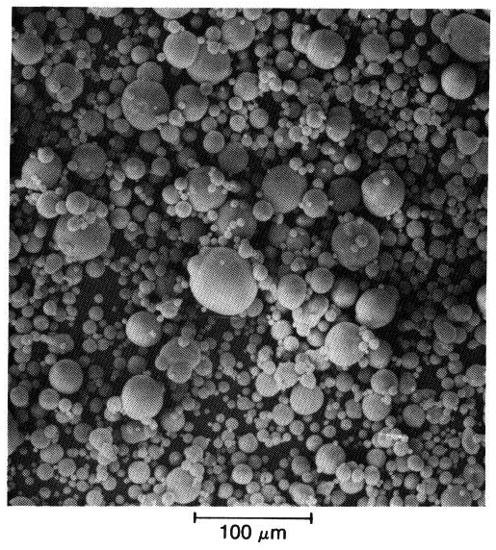
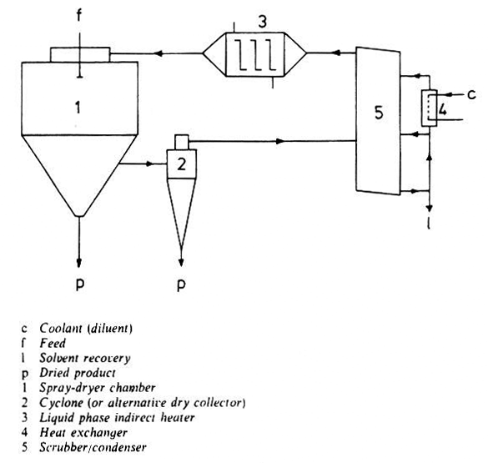
Mat. Cer.: preparazione polveri metodi chimici
Il recupero della fase liquida può essere fatto in un circuito chiuso, nel quale lo spray dryer è associato ad uno scambiatore di calore/condensatore.
Foto SEM di particelle sferiche ottenute per spray-drying

Slide 31
Mat. Cer.: preparazione polveri metodi chimici
Freeze-drying:
Si tratta di un processo relativamente nuovo, sviluppato negli anni ’60, in grado di produrre particelle di dimensioni uniformi.
Il processo consiste di quattro fasi:
si prepara una soluzione contenente i sali solubili nel rapporto desiderato;
la soluzione viene nebulizzata in goccioline del diametro di 0,1 – 0,5 mm che vengono congelate rapidamente, in modo da non dare luogo a segregazione;
si elimina l’acqua per sublimazione sotto vuoto, evitando la formazione di fase liquida;
la polvere risultante è calcinata per decomporre i sali di partenza, così da trasformarli in cristalliti degli ossidi o composti desiderati.

Slide 32
Mat. Cer.: preparazione polveri metodi chimici
Sol-gel:
E’ una tecnica che si sta diffondendo da relativamente pochi anni a questa parte e permette di ottenere composti molto puri ed omogenei di dimensioni nanometriche. Il processo si sviluppa attraverso le fasi seguenti:
si prepara una soluzione di un opportuno precursore in un idoneo solvente (sol), o dei diversi precursori contenenti i cationi costituenti il composto ceramico;
il sol, eventualmente ottenuto miscelando le soluzioni dei diversi precursori, viene idrolizzato per reazione con un adatto elettrolita, con formazione di composti polimerici che si sviluppano attraverso tutto il volume (gel);
disidratazione del gel e/o rimozione del solvente per riscaldamento a temperatura moderata;
eliminazione delle ultime porzioni di fase liquida e decomposizione del gel.

Slide 33
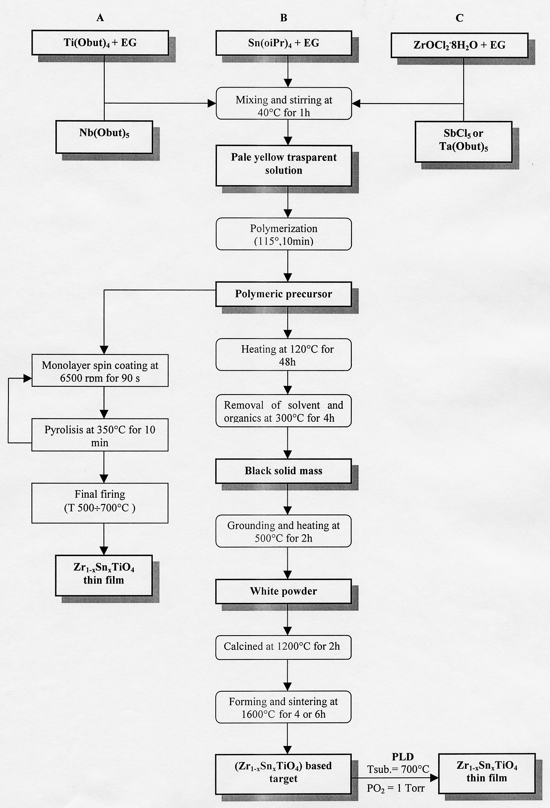
Mat. Cer.: preparazione polveri metodi chimici
Preparazione di
Zr_{1-x}Sn_{x}TiO₄ mediante processo sol-gel

Slide 34
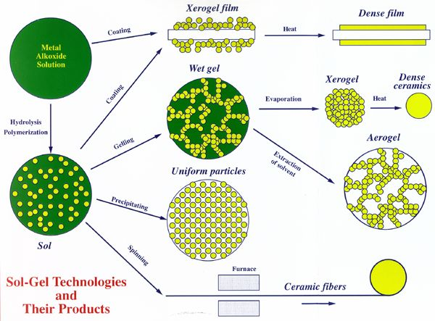
Mat. Cer.: preparazione polveri metodi chimici

